Slide 1
스마트 정수장 AI 플랫폼
금산정수장 약품공정
AI 시스템 구조 파악
연관 DB 테이블 · 주요인자 · AI 입력인자 · 설정값 구조
금산정수장 운영팀

Slide 2
연관 DB 테이블
TB_C_RT
실시간 태그 데이터 수집
(원수 탁도, pH, 수온 등 계측값이 1분 단위로 적재됨)
TB_AI_C_INIT
약품 운전모드, 주입률 상·하한,
사용자 보정값 등 설정값 저장
TB_AI_C_RT
AI 예측 결과 저장
(입력값 + 출력값 JSON 형태로 적재)
TB_AI_C_CTR
실제 설비 제어 명령 저장
(AI 예측 후 주입기에 신호 전달 시 기록)
TB_AI_C_ALM
알람 이력 저장
(임계치 초과, 주입률 변경 알람 등)

Slide 3
웹 화면 주요인자 표시 vs 실제 AI 입력인자 비교
태그번호
DP (공식 명칭)
웹 주요인자
표시
AI 모델
입력
비고
771-358-TBI-6001
금산(정) 원수 탁도
O
O
771-358-PHI-6003
금산(정) 원수 pH
O
O
771-358-TEI-6028
금산광역(정) 원수 온도
O
O
771-358-CUI-6004
금산(정) 원수 전기전도도
O
O
771-358-ALI-6001
금산(정) 원수 알카리도
X
O
웹 미표시
771-358-TBI-6002
금산(정) 막여과 유입수 탁도
X
O
그래프만 표시
771-358-CFC-2464
PAC주입기#1 현재주입률설정
X
O
이전값 사용
771-358-CFC-2474
PAC주입기#2 현재주입률설정
X
O
이전값 사용
771-358-SWI-2003
응집제 종류 (apac)
X
O
임시 0 고정

Slide 4
웹 화면 우측 상단 설정값 구조 (TB_AI_C_INIT)
아래 4가지 설정값은 TB_AI_C_INIT 테이블에서 읽어오며, AI 예측 결과에 직접 반영되는 핵심 인자입니다.
약품 운전모드
주입률 상한
주입률 하한
사용자 보정값
ITM: c_operation_mode
ITM: c_cf_max
ITM: c_cf_min
ITM: c_user_correct
771-358-SWI-2901
771-358-SWI-2902
771-358-SWI-2903
771-358-SWI-2904
0 = 수동 모드 (AI 예측만, 제어 없음)
1 = 반자동 모드 (운영자 확인 후 제어)
2 = 자동 모드 (AI 예측값 자동 제어)
AI 예측값이 이 값을 초과하면
상한값으로 강제 고정됩니다.
AI 예측값이 이 값 미만이면
하한값으로 강제 고정됩니다.
AI 예측값에 이 값을 가산하여
최종 주입률을 산출합니다.
(양수=증가, 음수=감소)

Slide 5
응집제 종류 설정 (TB_USR_MNG)
TB_USR_MNG 테이블 현황 (금산정수장)
ITM
TAG_SN (태그번호)
DP (공식 명칭)
INIT_VAL (현재값)
ai_c1_cf_coagulant
771-358-SWI-2003
응집제 종류
APAC
현재 상태 및 유의사항
웹 화면 상단 드롭다운 "응집제 종류"에 APAC이 표시되는 출처가 이 테이블입니다.
단, 현재 AI 연산 시 이 테이블 값을 실제로 읽어오지 않고 임시코드로 apac = 0 으로 하드코딩 처리되어 있습니다.
향후 RT 테이블 수집 구조 확인 후 실제 TB_USR_MNG 값을 연동할 예정입니다.

Slide 6
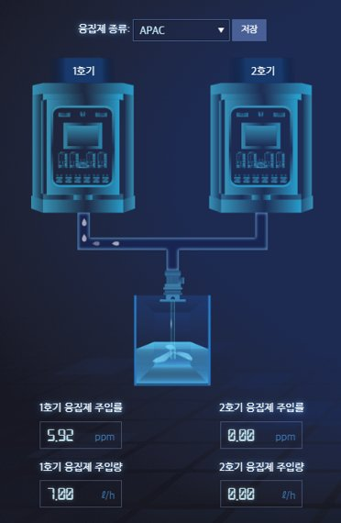
좌측 설비 현황 영역 — 응집제 주입기 · 주입률 · 주입량
① 응집제 종류 (상단 드롭다운)
· 출처 테이블 : TB_USR_MNG (ITM: ai_c1_cf_coagulant / 태그: 771-358-SWI-2003)
· 현재 설정값 : APAC
· 저장 버튼 클릭 시 선택한 응집제 종류를 서버에 업데이트
② 1호기 / 2호기 주입기 그래픽
· 주입기 가동 여부(c_injector1 / c_injector2)에 따라 물 흐름 애니메이션이 다르게 표시됨
· 현재 : 1호기 가동 중 / 2호기 정지
③ 하단 수치 4개 — 출처 및 산출 방식
화면 표시명
태그번호
단위
산출 방식
1호기 응집제 주입률
771-358-CFI-2461
/ 771-358-FRI-2011
ppm
주입량 ÷ 원수유입유량 × 1000
(서버 계산값)
1호기 응집제 주입량
771-358-CFI-2461
ℓ/h
직접 계측값
2호기 응집제 주입률
771-358-CFI-2471
/ 771-358-FRI-2011
ppm
주입량 ÷ 원수유입유량 × 1000
(서버 계산값)
2호기 응집제 주입량
771-358-CFI-2471
ℓ/h
직접 계측값
※ 주입률(ppm)은 직접 계측값이 아닌 서버에서 계산하여 내려주는 값입니다.

Slide 7
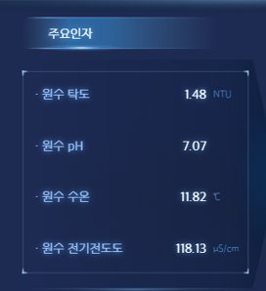
주요인자 영역 — 화면 표시값 출처 및 AI 활용 여부
개요
TB_C_RT 테이블에서 1분 단위로 수집된 실시간 계측값이며, AI 모델 입력인자로 그대로 사용됩니다.
화면 표시 항목 (4가지) — 출처 및 현재값
화면 표시명
태그번호
단위
현재값
원수 탁도
771-358-TBI-6001
NTU
1.48
원수 pH
771-358-PHI-6003
—
7.07
원수 수온
771-358-TEI-6028
℃
11.82
원수 전기전도도
771-358-CUI-6004
μS/cm
118.13
웹 주요인자 미표시 — AI 연산에만 사용되는 추가 입력인자
금산(정) 원수 알카리도
771-358-ALI-6001
금산(정) 막여과 유입수 탁도
771-358-TBI-6002
PAC주입기#1 현재주입률설정 (이전값)
771-358-CFC-2464
PAC주입기#2 현재주입률설정 (이전값)
771-358-CFC-2474
※ 위 항목들은 AI가 내부적으로 사용하지만 주요인자 칸에는 표시되지 않습니다.

Slide 8
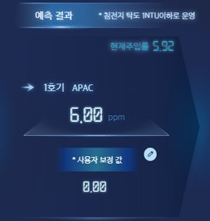
예측 결과 영역 — 데이터 출처 및 항목 설명
① 현재주입률
· 현재 가동 중인 주입기(1호기)의 실제 주입률
· 변수명: c1_cf (또는 c2_cf)
② 예측 결과 주입률 (1호기 APAC / 6.00 ppm)
· 사용자 보정값 적용 이전의 AI 순수 예측값
· 변수명: ai_c_cf_norm_co / 출처: TB_AI_C_RT (OUT_VAL 컬럼 JSON에서 추출)
· 현재 가동 중인 주입기를 기준으로 표시 (c_injector1 = 1 → 1호기)
③ 사용자 보정 값 (0.00)
· 운영자가 직접 입력하는 보정값. 연필 아이콘 클릭 시 수정 가능
· 변수명: c_user_correct / 출처: TB_AI_C_INIT
· 이 값을 AI 예측값에 더한 결과가 최종 결과(ai_c_cf)로 표시됨
※ "침전지 탁도 1NTU 이하로 운영" 문구는 AI 운영 목표 기준으로 고정 표시되는 안내 텍스트입니다.

Slide 9
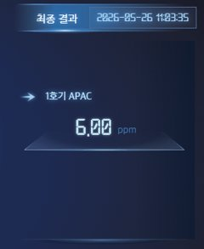
최종 결과 영역 — 데이터 출처 및 실제 제어값 산출 흐름
① 최종 결과 시각 (2026-05-26 11:03:35)
· AI 예측이 마지막으로 수행된 시각
· 변수명: upd_ti
② 최종 결과 주입률 (1호기 APAC / 6.00 ppm)
· 사용자 보정값 적용 이후의 최종 AI 예측값 (ai_c_cf_norm_co + c_user_correct)
· 변수명: ai_c_cf · 이 값이 화면 최종 결과로 표시되며, 상하한 클리핑 후 설비로 전달됨
③ 실제 제어값 산출 흐름 (최종 결과 → 설비 전달까지)
①
AI 순수 예측값
ai_c_cf_norm_co
②
+ 사용자 보정값 적용
+ c_user_correct → ai_c_cf
③
상한/하한 클리핑
c_cf_min ~ c_cf_max → TB_AI_C_CTR 저장
④
Kafka → 실제 설비 전달
주입기에 제어 신호 출력
※ 시나리오: 보정값 +1.00, 상한 6.00 → 7.00이 화면에 표시되나 설비엔 6.00 전달. 상한을 8.00으로 올리면 7.00이 그대로 전달됨.

Slide 10
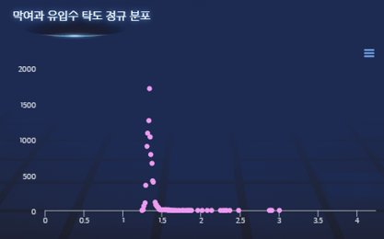
막여과 유입수 탁도 정규 분포 — 차트 설명 및 데이터 출처
기본 정보
차트 타입
Scatter Plot (산점도) — Highcharts
태그번호
771-358-TBI-6002
태그 DP
금산(정) 막여과 유입수 탁도
조회 기간
최근 7일치 데이터 빈도 집계
X 축
탁도 값 (NTU), 0.5 간격
Y 축
해당 탁도 값의 발생 횟수 (빈도)
차트 의미 및 현재 상태 해석
· 최근 7일간 막여과 유입수 탁도가 어떤 값에 얼마나 자주 머물렀는지를 보여주는 빈도 분포 차트입니다.
· 현재 화면 기준: 1.3~1.5 NTU 구간에 데이터가 집중 (Y축 최대 약 2,000회) → 탁도가 안정적으로 낮은 값 유지 중
· 2 NTU 이상 구간은 발생 빈도가 매우 낮아 정상 운영 상태임을 확인할 수 있습니다.
※ 2계열(series2) 데이터는 현재 주석 처리되어 미표시 상태이며, 1계열 데이터만 표시됩니다. 우측 상단 ≡ 메뉴로 전체화면·JPEG·CSV 저장 가능합니다.

Slide 11
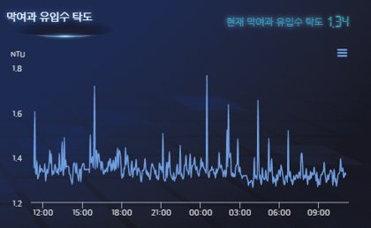
막여과 유입수 탁도 트렌드 — 차트 설명 및 데이터 출처
기본 정보
차트 타입
Spline (꺾은선) — Highcharts
태그번호
771-358-TBI-6002
태그 DP
금산(정) 막여과 유입수 탁도
조회 기간
현재 시각 기준 최근 24시간
X 축
시간 (3시간 간격 tick)
Y 축
NTU
현재값 표시
e1_tb_b — 화면 우측 상단 "현재 막여과 유입수 탁도" 수치
차트 의미 및 현재 상태 해석
· 최근 24시간 동안 막여과 유입수 탁도가 어떻게 변화했는지를 시계열로 보여주는 트렌드 차트입니다.
· 현재 화면 기준: 탁도가 1.2~1.8 NTU 범위에서 안정적으로 유지되고 있으며, 현재값은 1.34 NTU입니다.
· 이 값은 AI 모델의 입력인자로 사용되며, 약품 주입률 예측에 직접 반영됩니다.
※ 좌측 정규 분포 차트(7일 빈도)와 이 트렌드 차트(24시간 시계열)는 같은 태그(771-358-TBI-6002)를 다른 방식으로 표현합니다. 우측 상단 ≡ 메뉴로 전체화면·JPEG·CSV 저장 가능합니다.

Slide 12
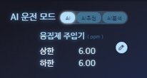
AI 운전 모드 및 응집제 주입기 상·하한 설정
데이터 출처
화면 표시명
변수명
ITM 키
태그번호
출처
AI 운전 모드
ai_opr
c_operation_mode
771-358-SWI-2901
TB_AI_C_INIT
응집제 주입기 상한
c_cf_max
c_cf_max
771-358-SWI-2902
TB_AI_C_INIT
응집제 주입기 하한
c_cf_min
c_cf_min
771-358-SWI-2903
TB_AI_C_INIT
AI 운전 모드 3단계 — 버튼별 동작 설명
AI분석
(ai_opr = 0)
AI가 입력 데이터를 분석하고 예측값을 계산하지만 설비에 제어 신호를 보내지 않습니다.
화면에 예측 결과만 표시되며, 운영자가 직접 주입기를 제어합니다.
AI추천
(ai_opr = 1)
AI 예측값을 화면에 표시하고 운영자가 확인 후 승인하면 설비로 제어 신호를 전송합니다.
반자동 모드로, 운영자의 최종 판단이 필요합니다.
AI
(ai_opr = 2)
AI 예측값이 자동으로 설비에 전달됩니다. 운영자 개입 없이 주입률이 자동 조정됩니다.
단, 상한/하한 범위를 벗어나는 값은 자동으로 클리핑됩니다.
※ 상한/하한은 연필 아이콘 클릭 후 수정 가능합니다 (입력 범위 0~200 ppm). 저장 시 TB_AI_C_INIT 테이블의 c_cf_max / c_cf_min 값이 업데이트되며, 이후 AI가 산출하는 모든 제어값에 즉시 반영됩니다.

Slide 13
혼화응집 공정 — 기본 정보 및 연관 DB 테이블 (ai_d.py)
공정명
AI 예측 대상
실행 주기
분석 기준 기간
혼화응집 (D 공정)
proc_cd = D / ai_cd = D
응집기 지별 G값 설정
(1지 / 2지 각각 예측)
10분
(time.sleep(600))
현재 시각 기준 10분 단위 절삭
→ 최근 3시간(180분) 데이터 활용
연관 DB 테이블
TB_D_RT
실시간 태그 데이터 수집 (응집기, 주입기, RPM 등 계측값 1분 단위 적재)
TB_AI_D_RT
AI 예측 결과 저장 — IN_VAL(입력값) / OUT_VAL(G값 예측결과) JSON 형태로 적재
TB_AI_D_INIT
운전모드, G값 상·하한, 보정계수 등 설정값 저장
TB_AI_D_CTR
실제 설비 제어 명령 저장 (Kafka 전송 전 적재 / kfk_flg로 전송 상태 관리)
TB_AI_D_ALM
알람 이력 저장 (G값 임계치 초과, G값 변경, AI 분석 이상 등)

Slide 14
혼화응집 공정 — 입력 태그 목록 (TB_D_RT에서 수집)
태그번호
DP (공식 명칭)
활용 방식
771-358-TEI-6028
금산광역(정) 원수 온도
AI 모델 입력값으로 그대로 사용
771-358-TEI-2111
금산광역(정) 응집기 1지 수온
AI 모델 입력값으로 그대로 사용
771-358-TEI-2121
금산광역(정) 응집기 2지 수온
AI 모델 입력값으로 그대로 사용
771-358-FRI-2011
공업용수 원수유입유량
AI 모델 입력값으로 그대로 사용
771-358-CFI-2462
금산광역(정) PAC 주입기#1 현재주입률
#1·#2 주입률 합산 → AI 입력값 하나로 계산
771-358-CFI-2472
금산광역(정) PAC 주입기#2 현재주입률
#1·#2 주입률 합산 → AI 입력값 하나로 계산
771-358-CFB-2462
금산광역(정) PAC 주입기#1 RUN 상태
가동 중인 펌프만 선택해서 주입률 계산에 반영
771-358-CFB-2472
금산광역(정) PAC 주입기#2 RUN 상태
가동 중인 펌프만 선택해서 주입률 계산에 반영
771-358-CFC-2101
금산광역(정) 응집지 약품주입율
AI 모델 입력값으로 그대로 사용
771-358-LEI-2111
금산광역(정) 응집기 1지 수위
AI 모델 입력값으로 그대로 사용
771-358-LEI-2121
금산광역(정) 응집기 2지 수위
AI 모델 입력값으로 그대로 사용
771-358-FCC-2111
금산광역(정) 응집기 1지 G값 설정
AI 예측 G값과 비교해서 변경 여부 판단
771-358-FCC-2121
금산광역(정) 응집기 2지 G값 설정
AI 예측 G값과 비교해서 변경 여부 판단
771-358-XXI-2112 / 2114
금산광역(정) 응집기 1지 #1/#2 RPM값
G값 → RPM 변환 공식에 사용
771-358-XXI-2122 / 2124
금산광역(정) 응집기 2지 #1/#2 RPM값
G값 → RPM 변환 공식에 사용
771-358-FCB-2112 / 2114
금산광역(정) 응집기 1지 #1/#2 RUN 상태
해당 교반기 가동 중일 때만 RPM 계산에 포함
771-358-FCB-2122 / 2124
금산광역(정) 응집기 2지 #1/#2 RUN 상태
해당 교반기 가동 중일 때만 RPM 계산에 포함

Slide 15
혼화응집 공정 — TB_AI_D_INIT 설정값 및 알람 ID
TB_AI_D_INIT 주요 설정값
d_operation_mode
d_g_value_ctr_flag
d_g_value_loc1/2
d_g_step1/2_crt
d_g_step1/2_min
d_g_step1/2_max
AI 운전모드
0=수동 / 1=반자동 / 2=자동
G값 제어 모드
0=G값 수동 / 1=G값 자동
열별 수동 G값
(G값 수동모드 시 사용)
열별 보정계수
(G값 자동모드 시 적용)
열별 G값 하한
예측값 미만 시 하한 고정
열별 G값 상한
예측값 초과 시 상한 고정
알람 ID — 혼화응집 공정
133005
반자동·자동
기존 G값 대비 ±20% 초과 시 발생 — 초과 값으로 제어 명령 전달.
133001
반자동
임계치 미초과 시 G값 변경 제어 발생 시 알람.
133004
자동
자동모드에서 임계치 미초과 시 자동 G값 변경 제어 발생 시 알람.
133002
공통
코드 실행 중 예외 발생 시 — ai_d_main.py 에서도 직접 호출됨.

Slide 16
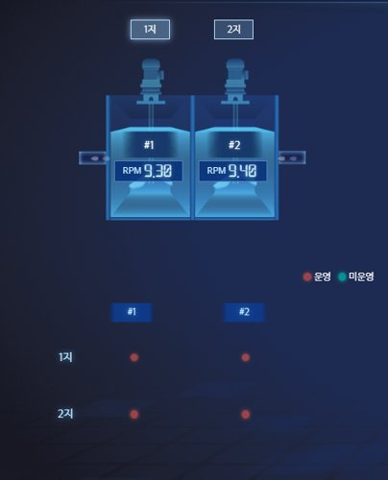
혼화응집 — 좌측 설비 현황 (응집기 RPM 및 운영 상태)
① 지 선택 탭 (1지 / 2지)
클릭 시 해당 지의 응집기 RPM을 화면에 표시합니다.
현재 선택된 지 기준으로 #1 / #2 응집기의 현재 RPM값을 가져옵니다.
② #1 / #2 응집기 현재 RPM 표시
· #1 응집기 RPM
771-358-XXI-2112 (1지) / 771-358-XXI-2122 (2지)
1지 #1 또는 2지 #1 (선택된 지 기준)
· #2 응집기 RPM
771-358-XXI-2114 (1지) / 771-358-XXI-2124 (2지)
1지 #2 또는 2지 #2 (선택된 지 기준)
③ 지/열별 응집기 운영 상태 (LED 점등)
붉은 점 (운영) / 초록 점 (미운영)으로 각 응집기의 현재 가동 여부를 표시합니다.
구분
#1 응집기 태그번호
#2 응집기 태그번호
변수명
1지
771-358-FCB-2112
771-358-FCB-2114
d_loc_fc_stt → location1
2지
771-358-FCB-2122
771-358-FCB-2124
d_loc_fc_stt → location2
※ d_loc_fc_stt는 TB_AI_D_RT의 OUT_VAL JSON에서 추출되며, 각 지·열별 응집기의 RUN 상태(1=운영 / 0=미운영)를 담고 있습니다.

Slide 17
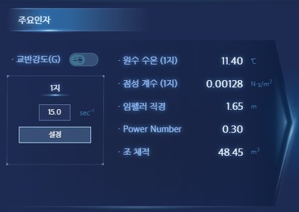
혼화응집 — 주요인자 영역 (화면 표시값 출처 및 AI 활용 여부)
개요
TB_AI_D_RT 테이블에서 읽어오며, AI 모델의 입력인자로 직접 사용됩니다.
원수 수온·점성계수는 선택된 지(1지/2지) 기준으로 표시됩니다.
항목별 출처
화면 표시명
변수명
출처
교반강도(G) — 1지
d_g_value_loc1
TB_AI_D_INIT
원수 수온 (선택 지)
d_te_loc1/2
TB_AI_D_RT
점성 계수 (선택 지)
d_dv_loc1/2
TB_AI_D_RT
임펠러 직경
d_im_d
TB_AI_D_RT
(고정값: 1.65m)
Power Number
d_pw
TB_AI_D_RT
(고정값: 0.30)
교반강도(G) 설정 박스 — 수동 G값 입력 기능
조 체적
d_v
TB_AI_D_RT
(고정값: 48.45㎥)
O
· d_g_value_ctr_flag = 0 (G값 수동모드) 일 때 활성화. 운영자가 직접 지별 G값(sec⁻¹)을 입력하고 [설정] 버튼으로 저장합니다.
· 입력한 값은 TB_AI_D_INIT의 d_g_value_loc1/2에 저장되며, AI 예측 G값 대신 이 값이 설비에 전달됩니다.
※ 임펠러 직경(1.65m), Power Number(0.30), 조 체적(48.45㎥)은 정수장 설비 고유 재원값으로 소스코드에 하드코딩되어 있으며 AI 모델 G값 산출식에 직접 사용됩니다.

Slide 18
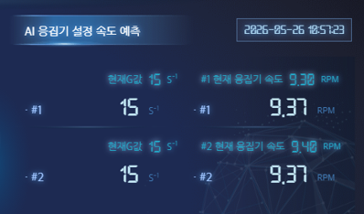
혼화응집 — AI 응집기 설정 속도 예측 영역
예측 결과 시각
변수명: upd_ti
출처: TB_AI_D_RT
AI가 마지막으로 예측을 수행한 시각
화면 구성 설명
현재G값 (S⁻¹)
응집기가 현재 실제 운전 중인 G값.
TB_D_RT에서 읽어온 실계측값
항목별 데이터 출처
화면 표시명
변수명
출처
현재 응집기 속도
#1 현재G값 (1지/2지)
d_loc_fc_g1/2 → step1
TB_D_RT (실계측)
#1/#2 응집기의 현재 실제 RPM.
TB_D_RT에서 읽어온 실계측값
#2 현재G값 (1지/2지)
d_loc_fc_g1/2 → step2
TB_D_RT (실계측)
#1 현재 응집기 속도 (RPM)
d_loc_fc_sp1/2 → step1
TB_D_RT (실계측)
AI 예측 속도
#2 현재 응집기 속도 (RPM)
d_loc_fc_sp1/2 → step2
TB_D_RT (실계측)
#1 AI 예측 속도 (RPM)
ai_d_loc_fc_sp1/2 → step1
TB_AI_D_RT
AI가 산출한 권장 응집기 RPM.
TB_AI_D_RT의 OUT_VAL JSON에서 추출
#2 AI 예측 속도 (RPM)
ai_d_loc_fc_sp1/2 → step2
TB_AI_D_RT
※ #1 / #2는 응집기 열(Step) 번호입니다. 화면 좌측 1지/2지 탭에서 선택한 지 기준으로 해당 지의 #1/#2 응집기 데이터가 표시됩니다.
※ AI 예측 속도가 현재 속도와 다른 경우, 운전모드(반자동/자동)에 따라 TB_AI_D_CTR → Kafka → 설비로 제어 신호가 전달됩니다.

Slide 19
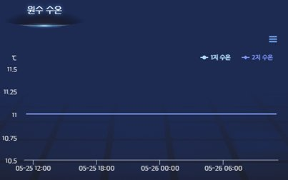
혼화응집 — 원수 수온 트렌드 차트
기본 정보
차트 타입
Spline (꺾은선) — Highcharts
태그번호
771-358-TEI-2111 (1지)
771-358-TEI-2121 (2지)
출처 테이블
TB_AI_D_RT
(d_te_loc1 / d_te_loc2 컬럼)
조회 기간
현재 시각 기준 최근 24시간
X 축
시간 (날짜·시 표시)
Y 축
℃ (수온)
범례
하늘색 = 1지 수온 / 파란색 = 2지 수온
차트 의미 및 AI 활용
· 1지/2지 응집기 수조의 원수 수온을 24시간 시계열로 표시합니다. 수온은 물의 점성계수 산출에 직접 사용되며, 점성계수는 AI G값 예측 산출식의 핵심 입력 인자입니다.
· 현재 화면 기준: 1지·2지 모두 약 11℃로 안정적이며, Y축 자동 스케일(min-0.5 ~ max+0.5)이 적용되어 있습니다.
※ 우측 상단 ≡ 메뉴로 전체화면·JPEG 저장 가능. Y축은 실측값 범위 ±0.5로 자동 조정됩니다.

Slide 20
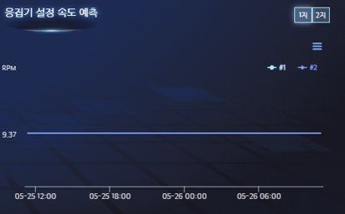
혼화응집 — 응집기 설정 속도 예측 트렌드 차트
기본 정보
차트 타입
Spline (꺾은선) — Highcharts
출처 테이블
TB_AI_D_RT
(ai_d_loc_fc_sp 컬럼 JSON)
조회 기간
현재 시각 기준 최근 24시간
지 선택
우측 상단 1지/2지 탭으로 전환
X 축
시간 (6시간 간격 tick)
Y 축
RPM (응집기 설정 속도)
범례
하늘색 = #1 응집기 / 파란색 = #2 응집기
차트 의미 및 원수 수온 차트와의 관계
· AI가 예측한 지별·열별 응집기 설정 RPM을 24시간 시계열로 표시합니다. 현재 화면에서 #1/#2 모두 9.37 RPM으로 일정하게 유지 중입니다.
· 원수 수온 차트(슬라이드 19)와 같은 태그 데이터를 공유하며, 수온 변화 → 점성계수 변화 → AI G값 예측 → RPM 변환 순으로 이 값이 산출됩니다.
※ 현재 시점 기준선(흰 점선)이 차트에 표시됩니다. 우측 상단 ≡ 메뉴로 전체화면·JPEG·CSV·Excel 저장 가능합니다.

Slide 21
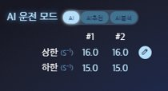
혼화응집 — AI 운전 모드 및 G값 상·하한 설정
데이터 출처
화면 표시명
변수명
ITM 키
출처
AI 운전모드
ai_opr
d_operation_mode
TB_AI_D_INIT
#1 상한 G값 (S⁻¹)
d_g_step1_max
d_g_step1_max
TB_AI_D_INIT
#1 하한 G값 (S⁻¹)
d_g_step1_min
d_g_step1_min
TB_AI_D_INIT
#2 상한 G값 (S⁻¹)
d_g_step2_max
d_g_step2_max
TB_AI_D_INIT
#2 하한 G값 (S⁻¹)
d_g_step2_min
d_g_step2_min
TB_AI_D_INIT
AI 운전 모드 3단계 — 버튼별 동작 설명
AI분석
(ai_opr = 0)
AI가 G값을 예측하고 응집기 RPM을 산출하지만 설비에 제어 신호를 보내지 않습니다.
화면에 예측 결과만 표시되며, 운영자가 직접 G값을 조정합니다.
AI추천
(ai_opr = 1)
AI 예측 G값과 RPM을 화면에 표시하고, 운영자가 확인 후 승인하면 설비로 제어 신호를 전송합니다.
반자동 모드로, 운영자의 최종 판단이 필요합니다.
AI
(ai_opr = 2)
AI 예측 G값 기반 RPM이 자동으로 설비에 전달됩니다. G값 상·하한 범위를 벗어나는 예측값은 자동으로 클리핑됩니다.
※ #1/#2 상·하한은 연필 아이콘 클릭 후 수정 가능 (입력 범위 0~100 S⁻¹). 저장 시 TB_AI_D_INIT의 d_g_step1/2_max/min이 업데이트되며, 이후 AI가 산출하는 모든 G값 예측에 즉시 반영됩니다.

Slide 22
소독 공정 — 기본 정보 및 연관 DB 테이블 (ai_g.py)
공정명
AI 예측 대상
실행 주기
AI 모델 종류
소독 (G 공정)
전차염(PRE) / 후차염(POST) 분리 운영
전차염: 혼화지 잔류염소 예측
후차염: 정수지 유입 잔류염소 예측
1분
(time.sleep(60))
GRU 딥러닝 모델 2개
(Keras/TensorFlow — 약품·혼화와 다름)
연관 DB 테이블
테이블명
역할
구분
TB_G_RT
실시간 태그 데이터 수집 (전/후차염 공용, 1분 단위 적재)
공용
TB_AI_PRE_G_RT
전차염 AI 예측 결과 저장 — IN_VAL / OUT_VAL JSON
전차염
TB_AI_POST_G_RT
후차염 AI 예측 결과 저장 — IN_VAL / OUT_VAL JSON
후차염
TB_AI_PRE_G_INIT
전차염 설정값 저장 (운전모드, 상·하한, 보정주기 등)
전차염
TB_AI_POST_G_INIT
후차염 설정값 저장 (운전모드, 상·하한, 보정주기 등)
후차염
TB_AI_PRE_G_CTR
전차염 제어 명령 저장 (Kafka 전송 전 적재)
전차염
TB_AI_POST_G_CTR
후차염 제어 명령 저장 (Kafka 전송 전 적재)
후차염
TB_AI_PRE_G_ALM
전차염 알람 이력 저장
전차염
TB_AI_POST_G_ALM
후차염 알람 이력 저장
후차염

Slide 23
소독 공정 — 입력 태그 목록 (TB_G_RT에서 수집)
전차염 (PRE) 입력 태그
태그번호
DP (공식 명칭)
역할
771-358-TEI-6028
금산광역(정) 원수 온도
AI 모델 입력값
771-358-TBI-6001
금산(정) 원수 탁도
AI 모델 입력값
771-358-PHI-6003
금산(정) 원수 pH
AI 모델 입력값
771-358-CUI-6004
금산(정) 원수 전기전도도
AI 모델 입력값
771-358-ALI-6001
금산(정) 원수 알카리도
AI 모델 입력값
771-358-MNI-3001
취수 망간
AI 모델 입력값
771-358-CLI-6001
혼화지 잔류염소
AI 모델 입력값 (목표 잔류염소 비교 기준)
771-358-CIC-5113
전차염 목표주입률
현재 주입률 기준 + 제어 태그
771-358-FRI-2011
공업용수 원수유입유량
IN_VAL 저장용
771-358-CLI-6011
원수 잔류염소
염소 증발량 계산에 사용
771-358-CIB-5112 / 5122
전차염 펌프1/2 RUN
펌프 가동 여부
후차염 (POST) 입력 태그
771-358-TBI-6011
막여과 탁도
AI 모델 입력값
771-358-CLI-4011
정수지 유입 잔류염소
AI 모델 입력값 (목표 잔류염소 비교 기준)
771-358-CII-5213
후차염 현재주입률
현재 주입률 읽기용
771-358-CIC-5213
후차염 목표주입률
제어 태그
771-358-CLI-6022
여과수 통합 잔류염소
AI 모델 입력값
771-358-PHI-4021
정수 pH
AI 모델 입력값
771-358-FRI-4011
정수지 유입유량
AI 모델 입력값
771-358-PMB-6014 / 6016
역세펌프A/B RUN
역세 구간 이상값 제거용

Slide 24
소독 공정 — INIT 설정값 및 알람 ID
INIT 설정값 (전차염 기준 — 후차염도 동일 구조, 테이블명만 POST로 변경)
ITM 키
설명
AI 연산 영향
g_pre_operation_mode
AI 운전모드 (0=분석 / 1=추천 / 2=AI자동)
제어 여부 결정
g_pre_set_max / min
주입률 상·하한 — AI 예측 주입률 클리핑에 사용
출력 클리핑
g_pre_chg_limit_for_onetime
1회 변경 가능 최대 주입률 변화량
변화량 제한
g_pre_calib_cycle
보정 주기 (분) — 이 주기마다 주입률 업데이트
업데이트 주기
g_d_obj_residual_cl
목표 혼화지 잔류염소 — 이 값과의 편차로 주입률 결정
목표값 설정
g_d_residual_cl_holding
잔류염소 홀딩 허용 편차 — 편차가 이 값 이내면 주입률 유지
홀딩 제어
g_pre_chol_rate_holding_time
주입률 변경 후 잔류염소 미변동 대기 시간 (기본 80분)
대기 시간
알람 ID — 소독 공정
137012
전차염
AI 분석 이상 — 전차염 코드 실행 중 예외 발생 시
137014
전차염
AI 제어 알람 — 전차염 주입률 제어 발생 시 (반자동/자동)
137015
전차염
임계치 초과 알람 — 예측 주입률이 상·하한 범위 초과 시
137032
후차염
AI 분석 이상 — 후차염 코드 실행 중 예외 발생 시
137034
후차염
AI 제어 알람 — 후차염 주입률 제어 발생 시 (반자동/자동)
137035
후차염
정수지 유출 잔류염소 초과 알람
137036
후차염
임계치 초과 알람 — 예측 주입률이 상·하한 범위 초과 시
※ 소독 공정은 약품·혼화응집과 달리 GRU 딥러닝 모델(model_pre.h5 / model_post.h5)을 사용합니다. 전차염·후차염 각각 별도의 모델 파일과 Min-Max 스케일링 파일(min_max_scale_pre/post.csv)이 적용됩니다.

Slide 25
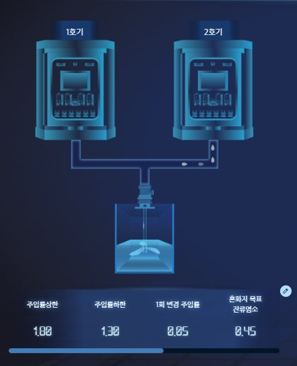
소독 (전차염) — 좌측 설비 현황 및 하단 설정값
① 1호기 / 2호기 — 전차염 펌프 운전 상태 표시
· 1호기 (CIB-5112) / 2호기 (CIB-5122): 전차염 펌프 RUN 상태를 시각적으로 표시합니다.
· 펌프 가동 여부는 OUT_VAL의 G_PUMP_1_RUN / G_PUMP_2_RUN 필드에 저장되며, AI 예측 시 결측 처리에도 활용됩니다.
② 하단 설정값 — TB_AI_PRE_G_INIT에서 읽어옴 (연필 아이콘으로 수정)
화면 표시명
ITM 키
AI 연산 영향
현재값
주입률 상한 (ppm)
g_pre_set_max
출력 클리핑 (상한)
1.00
주입률 하한 (ppm)
g_pre_set_min
출력 클리핑 (하한)
1.30
1회 변경 주입률 (ppm)
g_pre_chg_limit_for_onetime
1회 최대 변화량 제한
0.05
혼화지 목표 잔류염소
g_d_obj_residual_cl
주입률 산출 기준값
0.45
AI 운전모드
g_pre_operation_mode
0=분석/1=추천/2=자동
—
보정 주기 (분)
g_pre_calib_cycle
주입률 업데이트 주기
—
잔류염소 홀딩 허용 편차
g_d_residual_cl_holding
편차 이내면 주입률 유지
—
주입후 잔류염소 대기시간
g_pre_chol_rate_holding_time
기본 80분, 변동 없으면 제어 보류
—
③ 전차염 주입률 산출 흐름
① GRU 모델 → 혼화지 잔류염소 예측(ai_g_d_residual_cl) ② 편차 계산: g_d_obj_residual_cl - 현재 잔류염소 → 보정량 결정 (홀딩 편차 이내면 0) ③ 주입률 산출: 현재 주입률 + 보정량 → 상·하한 클리핑 → 보정주기 도달 시 + 80분 홀딩 확인 후 CTR 테이블 → Kafka → 설비 전송
※ 화면에 직접 표시되는 항목: 주입률 상한·하한·1회 변경 주입률·혼화지 목표 잔류염소. 나머지 4개(운전모드·보정주기·홀딩 편차·대기시간)는 내부 연산에만 사용됩니다.

Slide 26
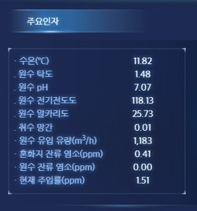
소독 (전차염) — 주요인자 영역
항목별 변수명 · 태그번호 · 출처 · GRU 모델 입력 여부
화면 표시명
변수명
태그번호
모델 입력
수온 (℃)
b_te
771-358-TEI-6028
O
원수 탁도
b_tb
771-358-TBI-6001
O
원수 pH
b_ph
771-358-PHI-6003
O
원수 전기전도도
b_cu
771-358-CUI-6004
O
원수 알카리도
b_al
771-358-ALI-6001
O
취수 망간
mnr
771-358-MNI-3001
O
원수 유입 유량 (m³/h)
b_in_fr
771-358-FRI-2011
—
혼화지 잔류 염소 (ppm)
g_d_residual_cl
771-358-CLI-6001
O
원수 잔류 염소 (ppm)
g_b_residual_cl
771-358-CLI-6011
—
현재 주입률 (ppm)
g_pre_chol_rate
771-358-CIC-5113
O
항목 설명 및 AI 활용 방식
· GRU 모델 입력(O) 8개: 수온·원수탁도·원수pH·전기전도도·알카리도·취수망간·혼화지잔류염소·현재주입률 — Savitzky-Golay 스무딩 후 시퀀스 길이 120으로 모델에 입력됩니다. · 원수 유입 유량: GRU 모델 직접 입력은 아니며 IN_VAL에 저장되어 웹 화면에 표시됩니다. · 원수 잔류 염소: 증발량 산출 수식(현재주입률 + 원수잔류염소 - 혼화지잔류염소 예측값)에 사용됩니다.
※ 모든 값은 TB_AI_PRE_G_RT(AI 결과 테이블)에서 조회합니다. 현재 주입률(g_pre_chol_rate)은 771-358-CIC-5113 태그의 현재 설정값이며, AI 제어 태그이기도 합니다.

Slide 27
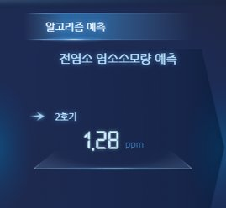
소독 (전차염) — 알고리즘 예측 영역 (전염소 염소소모량 예측)
데이터 출처
화면 표시명
전염소 염소소모량 예측
변수명
ai_g_consumption
출처 테이블
TB_AI_PRE_G_RT
(OUT_VAL JSON → AI_G_CONSUMPTION)
1호기/2호기 표시
g_pump_1_run / g_pump_2_run
→ 가동 중인 펌프 기준으로 표시
염소소모량 산출 수식
ai_g_consumption =
현재 주입률 (g_pre_chol_rate)
+ 원수 잔류염소 (g_b_residual_cl)
− GRU 예측 혼화지 잔류염소 (ai_g_d_residual_cl)
현재 주입률로 인해 혼화지에 도달했을 때 실제로 소모될 것으로 예측되는 염소량입니다.
GRU 모델이 예측한 혼화지 잔류염소와 현재 투입량을 비교하여 소모량을 추정합니다.
※ 화면에 "2호기 1.28 ppm" 표시는 현재 2호기 펌프(CIB-5122)가 가동 중이며, AI가 예측한 염소소모량이 1.28 ppm임을 의미합니다.
※ 이 값은 직접 제어에 사용되지 않으며, 운영자의 참고용 예측치입니다.

Slide 28
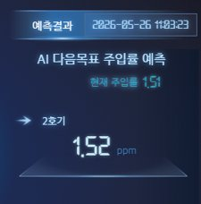
소독 (전차염) — 예측결과 영역 (AI 다음목표 주입률 예측)
데이터 출처
화면 표시명
변수명
출처
예측결과 시각
upd_ti
TB_AI_PRE_G_RT
현재 주입률 (ppm)
g_pre_chol_rate
IN_VAL → G_PRE_CHOL_RATE
AI 다음목표 주입률 (ppm)
ai_g_chol_rate
OUT_VAL → AI_G_CHOL_RATE
1호기/2호기 표시
g_pump_1_run
g_pump_2_run
OUT_VAL → G_PUMP_1/2_RUN
ai_g_chol_rate 산출 과정
① GRU 모델 → 혼화지 잔류염소 예측 (ai_g_d_residual_cl) ② 편차 → 보정량 (ai_g_pre_correct_degree) 계산 ③ ai_g_chol_rate = 현재주입률 + 보정량 → 상·하한 클리핑 ④ 보정주기 + 80분 홀딩 확인 후 제어 전송
화면 구성 요소 설명
· 현재 주입률 (1.51 ppm): CIC-5113 태그의 현재 설정값 (IN_VAL에서 읽어옴) · AI 다음목표 주입률 (1.52 ppm): 보정주기 도달 시 설비에 전달될 다음 주입률 예측값 (ai_g_chol_rate) · 2호기 표시: g_pump_2_run = 1 (현재 2호기 펌프 가동 중). 1호기가 가동 중이면 "1호기"로 표시됨.
※ 현재값과 예측값의 차이(0.01 ppm)가 1회 변경 임계치(0.01 ppm)와 같거나 이상이면 보정주기 도달 시 TB_AI_PRE_G_CTR → Kafka → 설비로 전송됩니다.

Slide 29
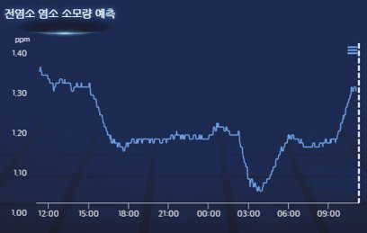
소독 (전차염) — 전염소 염소소모량 예측 트렌드 차트
기본 정보
차트 타입
Spline (꺾은선) — Highcharts
출처 테이블
TB_AI_PRE_G_RT
(OUT_VAL → AI_G_CONSUMPTION)
조회 기간
현재 시각 기준 최근 24시간
X 축
시간 (3시간 간격 tick)
Y 축
ppm (염소소모량)
기준선
흰 점선 = 현재 시각 기준선
저장
전체화면 · JPEG · CSV
차트 의미 및 현재 상태 해석
· GRU 모델이 예측한 혼화지 잔류염소 기반으로 산출된 "염소소모량(ai_g_consumption)"의 24시간 시계열을 표시합니다.
· 현재 화면 기준: 주로 1.1~1.4 ppm 범위에서 운영 중이며, 새벽 시간대(03:00~06:00)에 소모량이 낮아졌다가 오전 이후 다시 상승하는 패턴을 보입니다.
· 이 값은 직접 제어에 사용되지 않고, 운영자의 참고용 예측치입니다.
※ 전차염·후차염 화면 모두 동일 구조의 염소소모량 예측 차트(ChartOptionGConsumption)를 사용하며, 각각 TB_AI_PRE_G_RT / TB_AI_POST_G_RT에서 데이터를 가져옵니다.

Slide 30
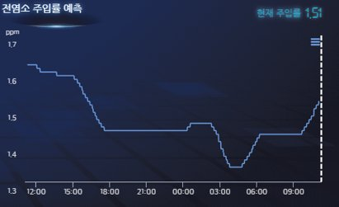
소독 (전차염) — 전염소 주입률 예측 트렌드 차트
기본 정보
차트 타입
Spline (꺾은선) — Highcharts
출처 테이블
TB_AI_PRE_G_RT
(OUT_VAL → AI_G_CHOL_RATE)
현재값 표시
g_pre_chol_rate (차트 우측 상단)
→ 771-358-CIC-5113 현재 설정값
조회 기간
현재 시각 기준 최근 24시간
X 축
시간 (3시간 간격 tick)
Y 축
ppm (주입률)
기준선
흰 점선 = 현재 시각
차트 의미 및 소모량 차트와의 관계
· 이 차트는 AI가 산출한 다음 주입률 예측값(ai_g_chol_rate)의 24시간 변화를 보여줍니다. 현재 화면 기준: 1.3~1.7 ppm 범위에서 단계적으로 변화했으며, 오전 10:00 이후 1.7 ppm으로 상승 중입니다. · 염소소모량 차트(슬라이드 29): GRU 예측 기반 소모량 참고치 / 주입률 예측 차트(이 슬라이드): 실제 제어에 사용되는 ai_g_chol_rate 이력
※ 계단형 패턴은 보정주기(g_pre_calib_cycle) 도달 시점마다 주입률이 갱신되는 것을 나타냅니다. 우측 상단 ≡ 메뉴로 전체화면·JPEG·CSV 저장 가능합니다.

Slide 31
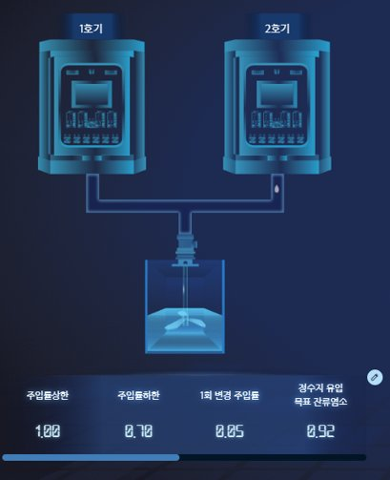
소독 (후차염) — 좌측 설비 현황 및 하단 설정값
① 1호기 / 2호기 — 후차염 펌프 운전 상태 표시
· 1호기 (CIB-5212) / 2호기 (CIB-5222): 후차염 펌프 RUN 상태를 시각적으로 표시합니다.
· 펌프 가동 여부는 OUT_VAL의 G_PUMP_1_RUN / G_PUMP_2_RUN에 저장되며, AI 예측 시 결측 처리에도 활용됩니다.
② 하단 설정값 — TB_AI_POST_G_INIT에서 읽어옴 (연필 아이콘으로 수정)
화면 표시명
ITM 키
AI 연산 영향
현재값
주입률 상한 (ppm)
g_post_set_max
출력 클리핑 (상한)
1.00
주입률 하한 (ppm)
g_post_set_min
출력 클리핑 (하한)
0.78
1회 변경 주입률 (ppm)
g_post_chg_limit_for_onetime
1회 최대 변화량 제한
0.05
정수지 유입 목표 잔류염소
g_h_in_obj_residual_cl
주입률 산출 기준값
0.92
AI 운전모드
g_post_operation_mode
0=분석/1=추천/2=자동
—
보정 주기 (분)
g_post_calib_cycle
주입률 업데이트 주기
—
정수지 유입 잔류염소 홀딩
g_h_in_residual_cl_holding
편차 이내면 주입률 유지
—
주입후 잔류염소 대기시간
g_post_chol_rate_holding_time
기본 80분, 변동 없으면 제어 보류
—
③ 전차염(PRE)과의 주요 차이점
· 목표 기준: 전차염은 혼화지 잔류염소(g_d_obj_residual_cl) 기준 / 후차염은 정수지 유입 잔류염소(g_h_in_obj_residual_cl) 기준 · 제어 태그: 전차염 = 771-358-CIC-5113 / 후차염 = 771-358-CIC-5213 · GRU 모델: 각각 별도 모델(model_pre.h5 / model_post.h5) 사용
※ 화면에 표시되는 항목: 주입률 상한·하한·1회 변경 주입률·정수지 유입 목표 잔류염소. 나머지 4개(운전모드·보정주기·홀딩 편차·대기시간)는 내부 연산 전용입니다.

Slide 32
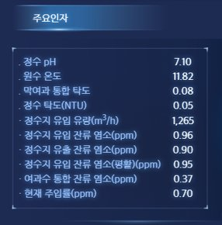
소독 (후차염) — 주요인자 영역
항목별 변수명 · 태그번호 · 출처 · GRU 모델 입력 여부
화면 표시명
변수명
태그번호
GRU 입력
정수 pH
h_ph
771-358-PHI-4021
O
원수 온도 (℃)
b_te
771-358-TEI-6028
O
막여과 통합 탁도
f_tb
771-358-TBI-6011
O
정수 탁도 (NTU)
h_tb
771-358-TBI-4021
—
정수지 유입 유량 (m³/h)
h_in_fr
771-358-FRI-4011
O
정수지 유입 잔류염소 (ppm)
g_h_in_residual_cl
771-358-CLI-4011
O
정수지 유출 잔류염소 (ppm)
g_h_out_residual_cl
771-358-CLI-4021
—
정수지 유입 잔류염소 (평활)
g_h_in_residual_cl_prep
(CLI-4011 평활 처리값)
O
여과수 통합 잔류염소 (ppm)
g_f_out_residual_cl
771-358-CLI-6022
O
현재 주입률 (ppm)
g_post_chol_rate
771-358-CIC-5213
O
항목 설명 및 전차염과의 차이
· 정수지 유입 잔류염소(평활): 역세펌프(PMB-6014/6016) 가동 구간의 헌팅 데이터를 NaN 처리 후 평활화한 값. GRU 모델에 직접 입력됩니다. · 정수지 유출 잔류염소 / 정수 탁도: GRU 모델 입력 아님. 화면 모니터링 및 IN_VAL 저장용입니다. · 전차염과 비교: 전차염은 원수·혼화지 기준 / 후차염은 정수지·여과수 기준으로 주입률을 결정합니다.
※ 모든 값은 TB_AI_POST_G_RT(AI 결과 테이블)에서 조회합니다. 현재 주입률(g_post_chol_rate)은 771-358-CIC-5213 태그의 현재 설정값이며, AI 제어 태그이기도 합니다.

Slide 33
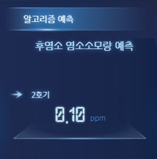
소독 (후차염) — 알고리즘 예측 영역 (후염소 염소소모량 예측)
데이터 출처
화면 표시명
후염소 염소소모량 예측
변수명
ai_g_consumption
출처 테이블
TB_AI_POST_G_RT
(OUT_VAL → AI_G_CONSUMPTION)
1/2호기 표시
g_pump_1_run / g_pump_2_run
→ 가동 중인 펌프 기준 표시
후염소 소모량 산출 수식
ai_g_consumption =
현재 주입률 (g_post_chol_rate)
− GRU 예측 정수지 유입 잔류염소 (ai_g_h_in_residual_cl)
+ 여과수 통합 잔류염소 (g_f_out_residual_cl)
※ 전차염 수식: 현재주입률 + 원수잔류염소 − GRU예측 혼화지잔류염소 ※ 후차염 수식: 현재주입률 − GRU예측 정수지유입잔류염소 + 여과수통합잔류염소
후차염 GRU 모델 특이점
· 시퀀스 길이: 후차염 GRU 모델은 전차염(120)보다 짧은 시퀀스 30으로 학습되어 있습니다. (model_post.h5) · 정수지 유입 잔류염소(평활): 최근 40분 최솟값으로 계산 (역세펌프 헌팅 제거 목적). 이 값을 목표값과 비교하여 보정량을 결정합니다.

Slide 34
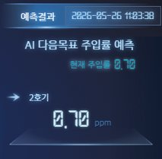
소독 (후차염) — 예측결과 영역 (AI 다음목표 주입률 예측)
데이터 출처
화면 표시명
변수명
출처
예측결과 시각
upd_ti
TB_AI_POST_G_RT
현재 주입률 (ppm)
g_post_chol_rate
IN_VAL → G_POST_CHOL_RATE
AI 다음목표 주입률 (ppm)
ai_g_chol_rate
OUT_VAL → AI_G_CHOL_RATE
1/2호기 표시
g_pump_1/2_run
OUT_VAL → G_PUMP_1/2_RUN
ai_g_chol_rate 산출 과정
① GRU 모델 → 정수지 유입 잔류염소 예측 (ai_g_h_in_residual_cl) ② 정수지 유입 잔류염소 (평활, 최근 40분 최솟값) 기준 목표값(g_h_in_obj_residual_cl)과의 편차 → 보정량 결정 ③ ai_g_chol_rate = 현재주입률 + 보정량 → 상·하한 클리핑 ④ 보정주기 + 80분 홀딩 확인 후 CTR 테이블 → Kafka → 설비 전송
화면 구성 요소 설명
· 현재 주입률 (0.70 ppm): CIC-5213 태그의 현재 설정값 (IN_VAL에서 읽어옴) · AI 다음목표 주입률 (0.70 ppm): 보정주기 도달 시 설비에 전달될 다음 주입률 예측값 (ai_g_chol_rate) · 현재값 = 예측값 (0.70): 정수지 유입 잔류염소(평활)이 목표값(g_h_in_obj_residual_cl) ± 홀딩 범위 이내이므로 보정량 = 0
※ 예측값 ≠ 현재값이고, 차이가 1회 변경 임계치(g_post_chg_limit_for_onetime) 이상이면 보정주기 도달 시 TB_AI_POST_G_CTR → Kafka → 771-358-CIC-5213으로 전송됩니다.

Slide 35
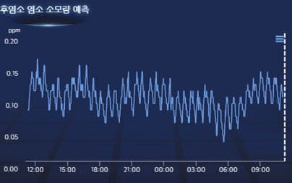
소독 (후차염) — 후염소 염소소모량 예측 트렌드 차트
기본 정보
차트 타입
Spline (꺾은선) — Highcharts
출처 테이블
TB_AI_POST_G_RT
(OUT_VAL → AI_G_CONSUMPTION)
조회 기간
현재 시각 기준 최근 24시간
X 축
시간 (3시간 간격 tick)
Y 축
ppm (염소소모량)
기준선
흰 점선 = 현재 시각
저장
전체화면 · JPEG · CSV
차트 의미 및 전차염 차트와의 비교
· GRU 모델이 예측한 정수지 유입 잔류염소 기반으로 산출된 후염소 소모량(ai_g_consumption)의 24시간 시계열입니다. · 현재 화면 기준: 0.05~0.20 ppm 범위로 빠르게 변동. 전차염(1.1~1.4 ppm)보다 훨씬 낮은 소모량 수준입니다. · 산출 수식: 현재주입률 − GRU예측 정수지유입잔류염소 + 여과수통합잔류염소 (전차염 수식과 다름)
※ 전차염·후차염 화면 모두 동일 컴포넌트(ChartOptionGConsumption)를 사용하며, 각각 TB_AI_PRE_G_RT / TB_AI_POST_G_RT에서 데이터를 가져옵니다. 이 값은 직접 제어에 사용되지 않습니다.

Slide 36
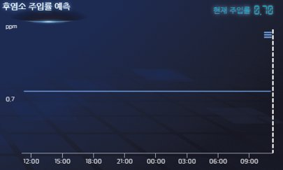
소독 (후차염) — 후염소 주입률 예측 트렌드 차트
기본 정보
차트 타입
Spline (꺾은선) — Highcharts
출처 테이블
TB_AI_POST_G_RT
(OUT_VAL → AI_G_CHOL_RATE)
현재값 표시
g_post_chol_rate (우측 상단)
→ 771-358-CIC-5213 현재 설정값
조회 기간
현재 시각 기준 최근 24시간
X 축
시간 (3시간 간격 tick)
Y 축
ppm (주입률)
기준선
흰 점선 = 현재 시각
차트 의미 및 전차염 차트와의 비교
· AI가 산출한 후염소 주입률 예측값(ai_g_chol_rate)의 24시간 변화를 보여줍니다. · 현재 화면 기준: 약 0.70 ppm으로 일정하게 유지 중. 전차염(1.3~1.7 ppm)보다 훨씬 낮은 수준이며, 평탄한 계단형 패턴을 보입니다. · 전차염과 동일한 Vuex 상태명(cholrateTrend)을 사용하지만, 각 화면에서 전차염은 TB_AI_PRE_G_RT, 후차염은 TB_AI_POST_G_RT에서 각자 조회합니다.

